Slide 1
AEB功能测试介绍

Slide 2
目录
01
02
ISO标准介绍
E-NCAP测试介绍
03
04
IIHS测试介绍
国标及C-NCAP介绍

Slide 3
目录
01
AEB功能介绍
1.1 AEB功能介绍

Slide 4
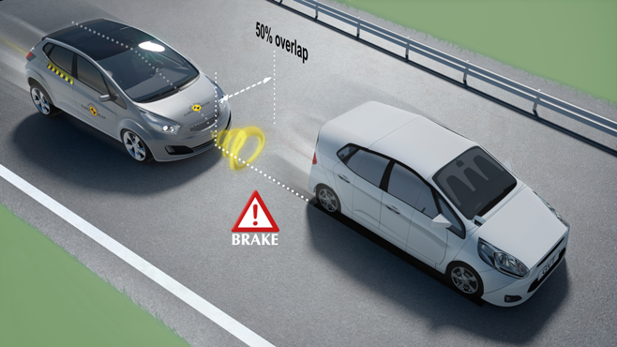
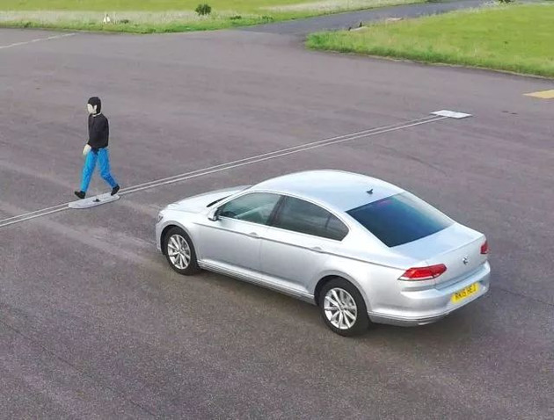
1.1 AEB功能介绍
AEB是Autonomous Emergency Braking的首字母缩写，意即自动紧急制动系统。它可以实时的监测自车前方的环境，当系统判定存在碰撞的危险时协助驾驶者进行制动，从而避免或减少事故的发生。其主要有三部分组成，Sensor（收集环境信息），ECU（处理采集回的环境信息并发出控制指令），ESC（用于执行控制信息）。

Slide 5

目录
02
E-NCAP测试介绍

Slide 6
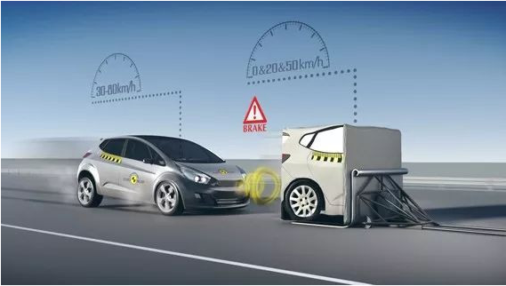
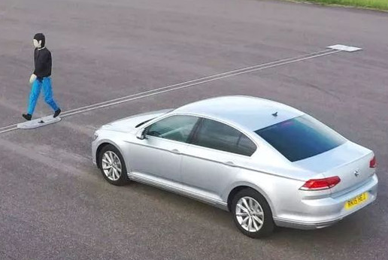
2.1 E-NCAP测试介绍
在2012年，E-NCAP将AEB测试纳入到测试过程中的加分项目。在2014年初， E-NCAP正式将AEB纳入评分体系，没有配备AEB系统的车型将很难获得5星级评价，当时只进行车对车的碰撞测试。2016年，E-NCAP在AEB功能测试中又加入了行人目标物的测试。2018年新增自行车目标物。E-NCAP中的AEB测试可以说是业内非常具有权威的AEB测试项目。A-NCAP，C-NCAP都是参照E-NCAP对自己的测试进行编写。现阶段E-NCAP的AEB测试共两部分，一部分以车辆为目标物，测试项目在“安全辅助”测试项目中，另一部分以行人为目标物，测试项目在“行人保护”测试项目中。

Slide 7
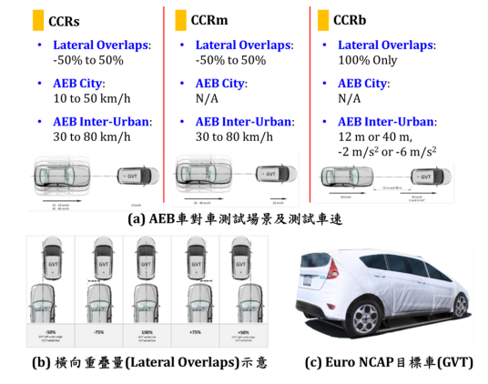
2.1 E-NCAP测试介绍
在以车辆为目标物的测试项目中，分为AEB-city（测试车速10-50Km/h）和AEB-Inter-Urban（测试车速30-80Km/h）。同时又将测试场景分为CCRs（前车静止），CCRm（前车匀速行驶），CCRb（前车刹车）三种场景。所有的测试均以测试车辆不与前车发生碰撞作为目标，如果以某一速度进行测试时发生碰撞，则此场景的测试到此结束。

Slide 8
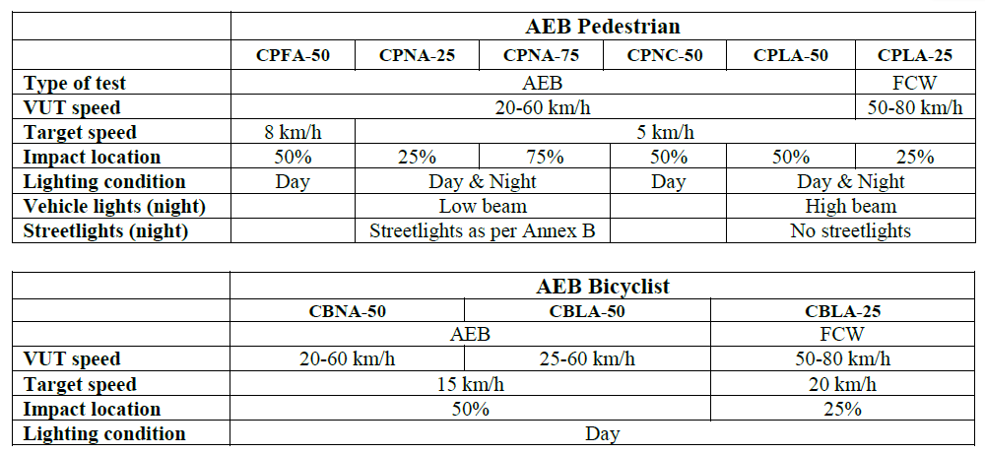
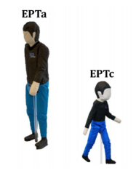
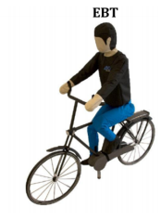
2.1 E-NCAP测试介绍
以行人和自行车目标物的测试项目，统称为AEB-VRU（Vulnerable Road Users）。共分为两个测试场景，目标物横穿和目标物行驶在测试车前方。所有的测试均以自车不与目标物发生碰撞作为目标。值得注意的是，在进行行人目标物测试时，还加入了夜晚光照条件下的测试。

Slide 9
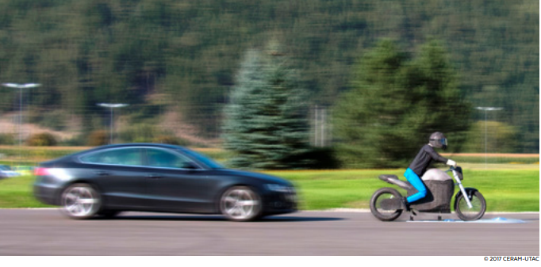
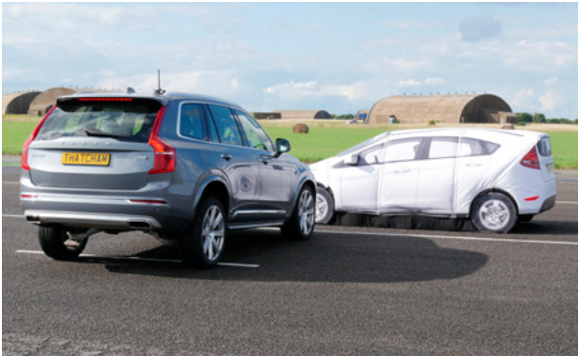
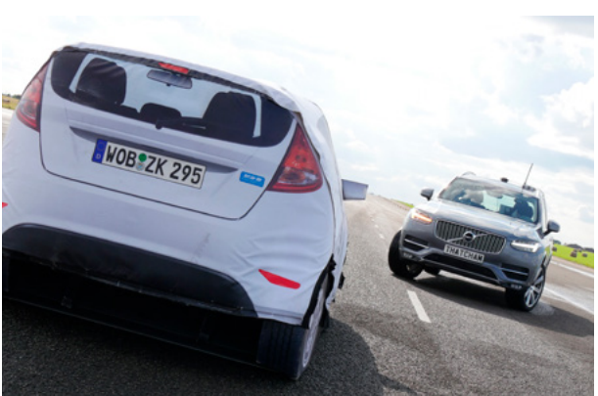
2.1 E-NCAP测试介绍
欧盟曾设定将交通事故致死率在2020年降低到2010年的50%的目标。虽然极具挑战，不过多方面的数据已经显示，ADAS功能对事故率的降低有着明显的作用。未来，E-NCAP会在测试项目中越来越多的加入ADAS功能（AES），也会逐步增加现有的测试项目（motor，车身侧面碰撞等）。

Slide 10
目录
03
实现方式介绍
3.1 实现方式介绍
3.2 实现方式介绍—环境感知
3.3 实现方式介绍—控制模块
3.4 功能需求

Slide 11
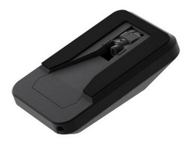
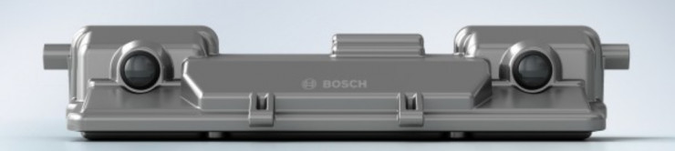
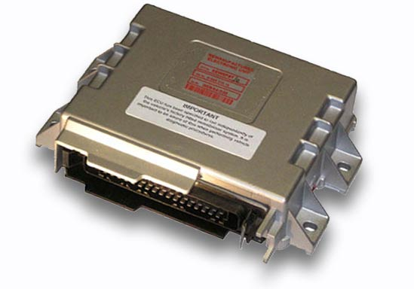
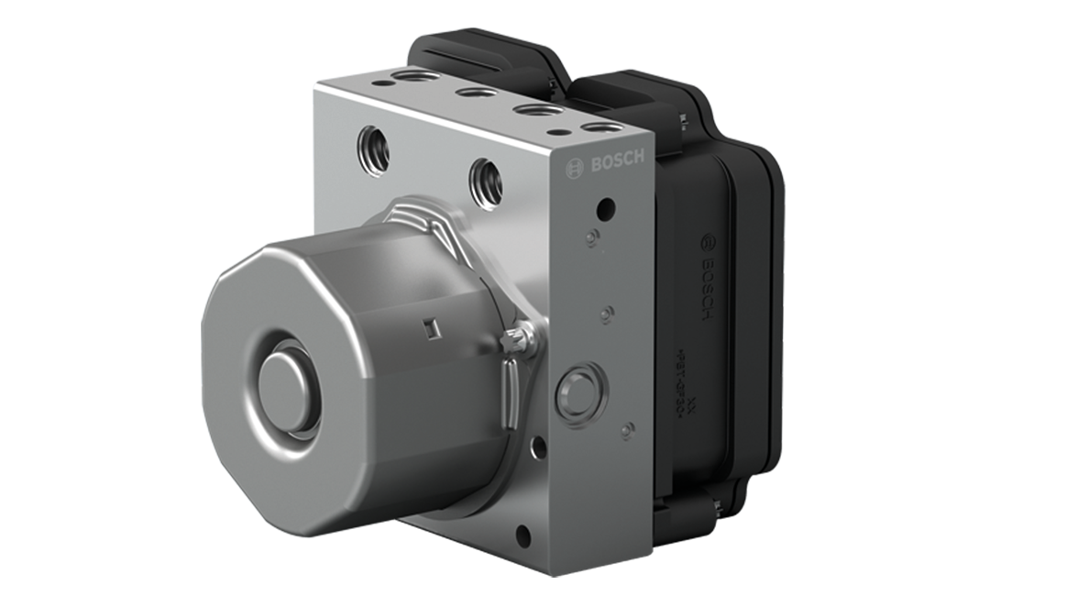
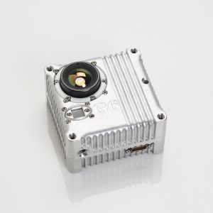
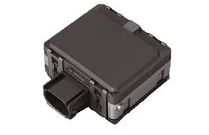
3.1 实现方式介绍
环境感知Sensor
单目相机
OR
ECU
ESC
双目相机
OR
激光雷达
OR
毫米波雷达
OR
融合方案
+

Slide 12
3.2 实现方式介绍—环境感知
AEB功能在环境感知部分有多种不同的方案。不同的方案实现的优缺点见如下表格。
环境感知Sensor | 优点 | 缺点
单目相机 | 成本低，分辨率高 | 距离检测精度较低，容易受环境影响
双目相机 | 分辨率高，距离检测精度高 | 容易受环境影响，计算量大对硬件要求高
毫米波雷达 | 不易受环境影响，距离检测准确 | 分辨率低，非刚体目标物效果差
单目相机+毫米波雷达 | 分辨率高且不易受环境影响 | 成本较高
激光雷达（Flash） | 分辨率高，距离准确 | 检测距离近

Slide 13
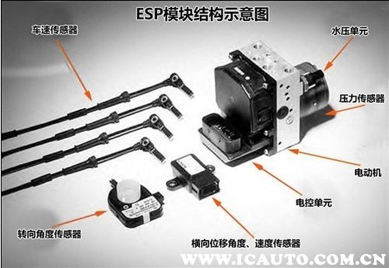
3.3 实现方式介绍—控制模块
不同于环境感知Sensor可以有多种不同的选择，控制模块就只有ESC来实现。区别在于不同ESC厂家能提供给AEB功能的最大减速度及响应时间的不同。比如Bosch的九代ESP，对国内厂家一般提供的刹车力度只有0.5g，这同人类司机在紧急情况下的刹车力度（大部分0.8g以上）还是存在差距。

Slide 14
3.3 实现方式介绍—控制模块
在AEB系统请求制动的控制策略上，不同厂家也不尽相同，大致可分为三种类型：
只有一级制动，请求制动时以最大减速度进行制动
两级制动，请求制动时先以较小的减速度进行制动，若过程中仍存在碰撞风险则以最大减速度进行制动
两级制动，请求制动时以最大减速度进行制动，同时实时对环境进行分析，再合适时刻以较小减速度进行制动直至停止
对于主机厂，环境感知和控制部分可以选择都由同一供应商提供零件或者选择不同的供应商。他们的优缺点也很明显。
同一供应商提供，不同模块之间配合方便，不存在沟通问题，有价格优势。不过容易出现替换成本高的问题。
由不同供应商提供，容易出现沟通不通畅，出现问题互相扯皮的问题。

Slide 15
3.4 功能需求
为了实现AEB功能，需要在现有车型基础上进行如下更改：
新的传感器—用于收集环境信息
新的ECU—用于处理传感器采集回的信息
新的ESC或者更改ESC（取决于ESC厂家是否支持AEB功能）

Slide 16
目录
04
国标及C-NCAP测试介绍
4.1 国标测试介绍
4.2 C-NCAP测试介绍

Slide 17
4.1 其他主机厂AEB实现方式统计
C-NCAP在2018版评分规则中加入了AEB功能的测试项。截止目前在C-NCAP网站上共发布了14款车型使用2018版评分规则进行测试的结果。其中有5款车型未配备AEB功能，配备AEB功能的其他车型的实现方式统计如下左图。配备AEB功能车型的供应商统计信息见如下右图。

Slide 18
4.2 C-NCAP测试介绍

Slide 19
Thanks

